Slide 1

Электробезопасность
2

Slide 2

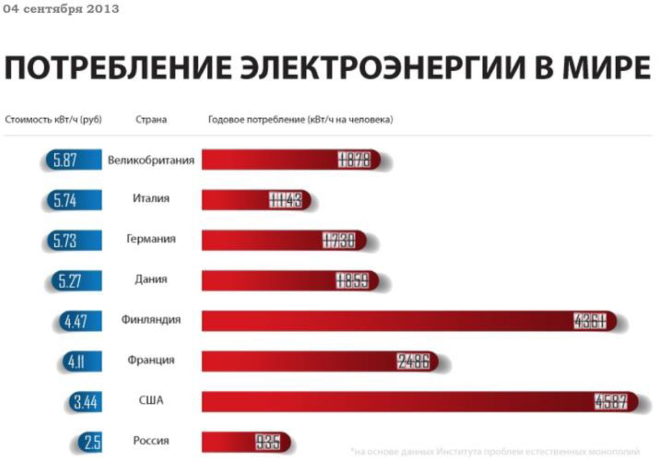
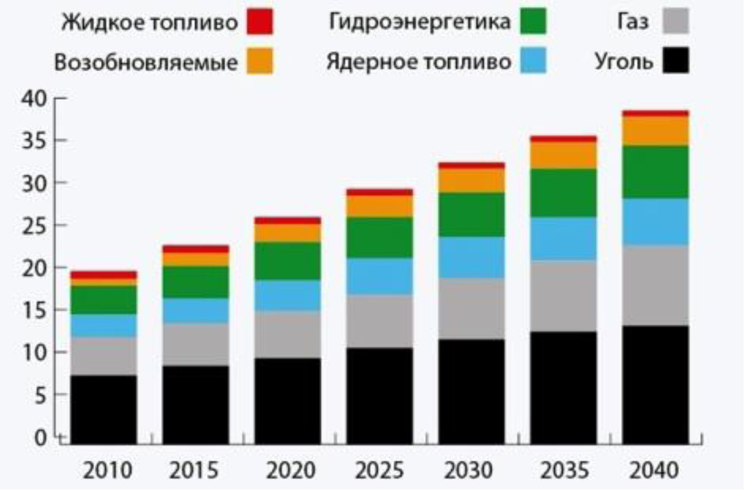
Электробезопасность
4

Slide 3
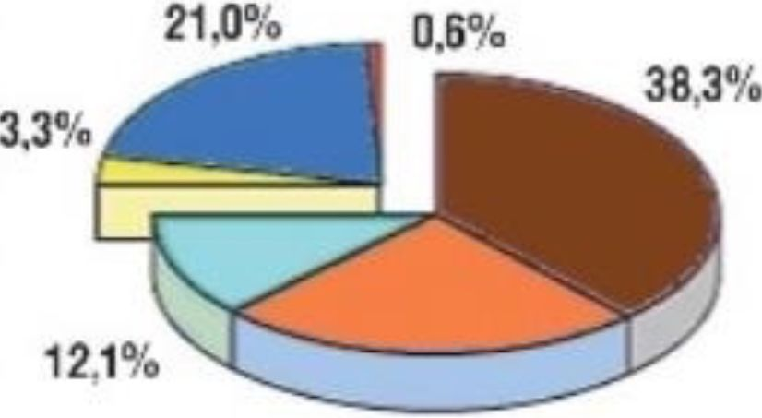
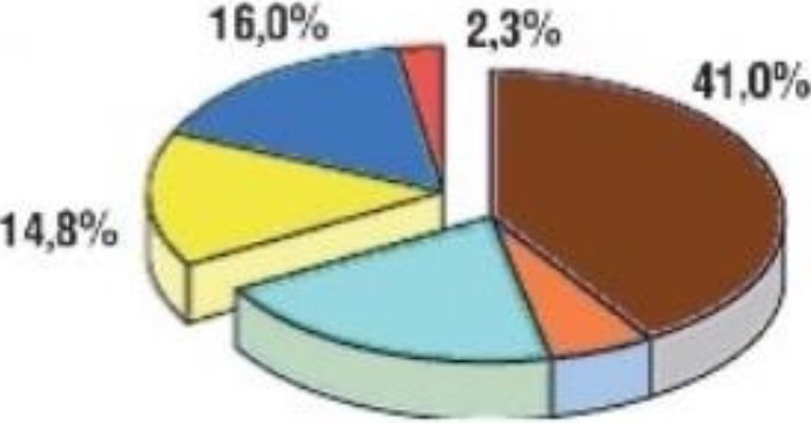
Электробезопасность
о \J KJ
Структура мирового производства электрической энергии по видам первичной энергии
24.7%
20,1% 5.8%
6116 млрд. кВт-ч
Уголь н торф I ' Природным гат П Нефть
18930 млрд. кВт ч
Атомная энергия I мдрожсргия
■ нвиэ
5

Slide 4
Электробезопасность
Опасности, порождаемые электричеством, могут реализовываться в трех разновидностях:
• Поражения людей
• Возникновения пожаров
• Создание чрезвычайных ситуаций для населения в регионах при авариях и катастрофах на объектах электроэнергетики
6

Slide 5

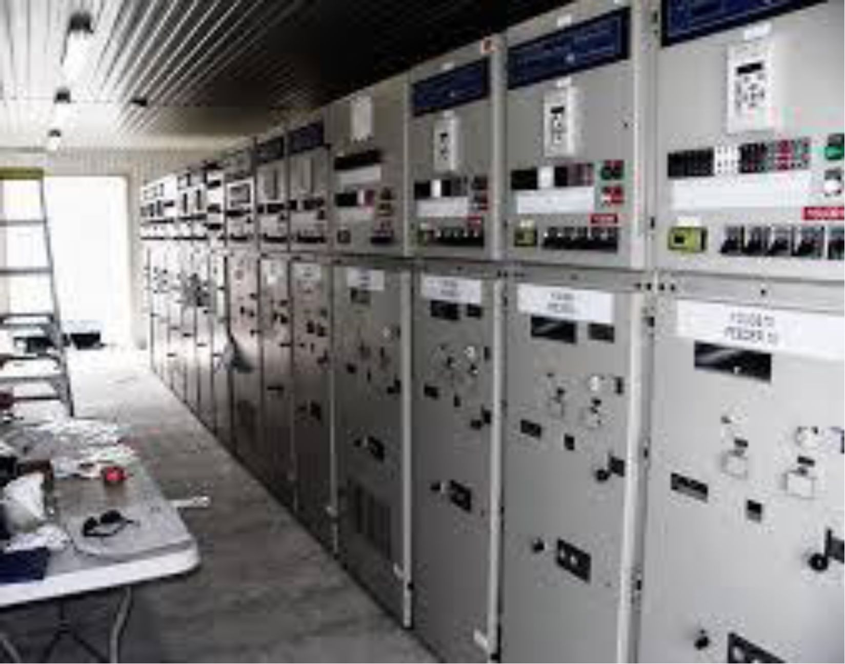
Электробезопасность
• Электробезопасность - это система
организационных и технических
мероприятий и средств, обеспечивающих
защиту людей от вредного и опасного воздействия электрического тока, электрической дуги, электромагнитного поля и статического электричества.
• Электроустановками - называют те
установки, в которых производится, преобразуется, распределяется или потребляется электрическая энергия.
• Электроустановки разделяют по назначению (генерирующие, потребительские и преобразовательно-распределительные), роду тока (постоянного и переменного) и напряжению (до 1000 В и выше 1000 В).
8

Slide 6
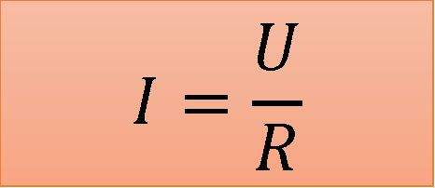
Напряжение 220 Вольт, присутствующее в бытовой электрической сети, безусловно является опасным, однако и более низкие напряжения могут представлять угрозу для человека. Дело в том, что поражающим фактором является электрический ток, который согласно закону Ома зависит, кроме всего прочего, от сопротивления (в данном случае - тела человека).
Сопротивление тела константой не является. Оно значительно снижается при повышенной влажности, алкогольном опьянении. На его значение оказывают психоэмоциональное состояние, усталость и т.п. Среднее значение сопротивления тела человека при проведении расчетов принимается за 1000 Ом, однако это достаточно условно.
Величина электрического тока более 10 мА (0,01 А), протекающего через тело человека представляет серьезную угрозу его здоровью и жизни. Время воздействия электрического тока тоже является величиной критичной. Физиологическое воздействие тока на организм проявляется судорожным бесконтрольным сокращением мышц, в том числе - сердечной.
10

Slide 7
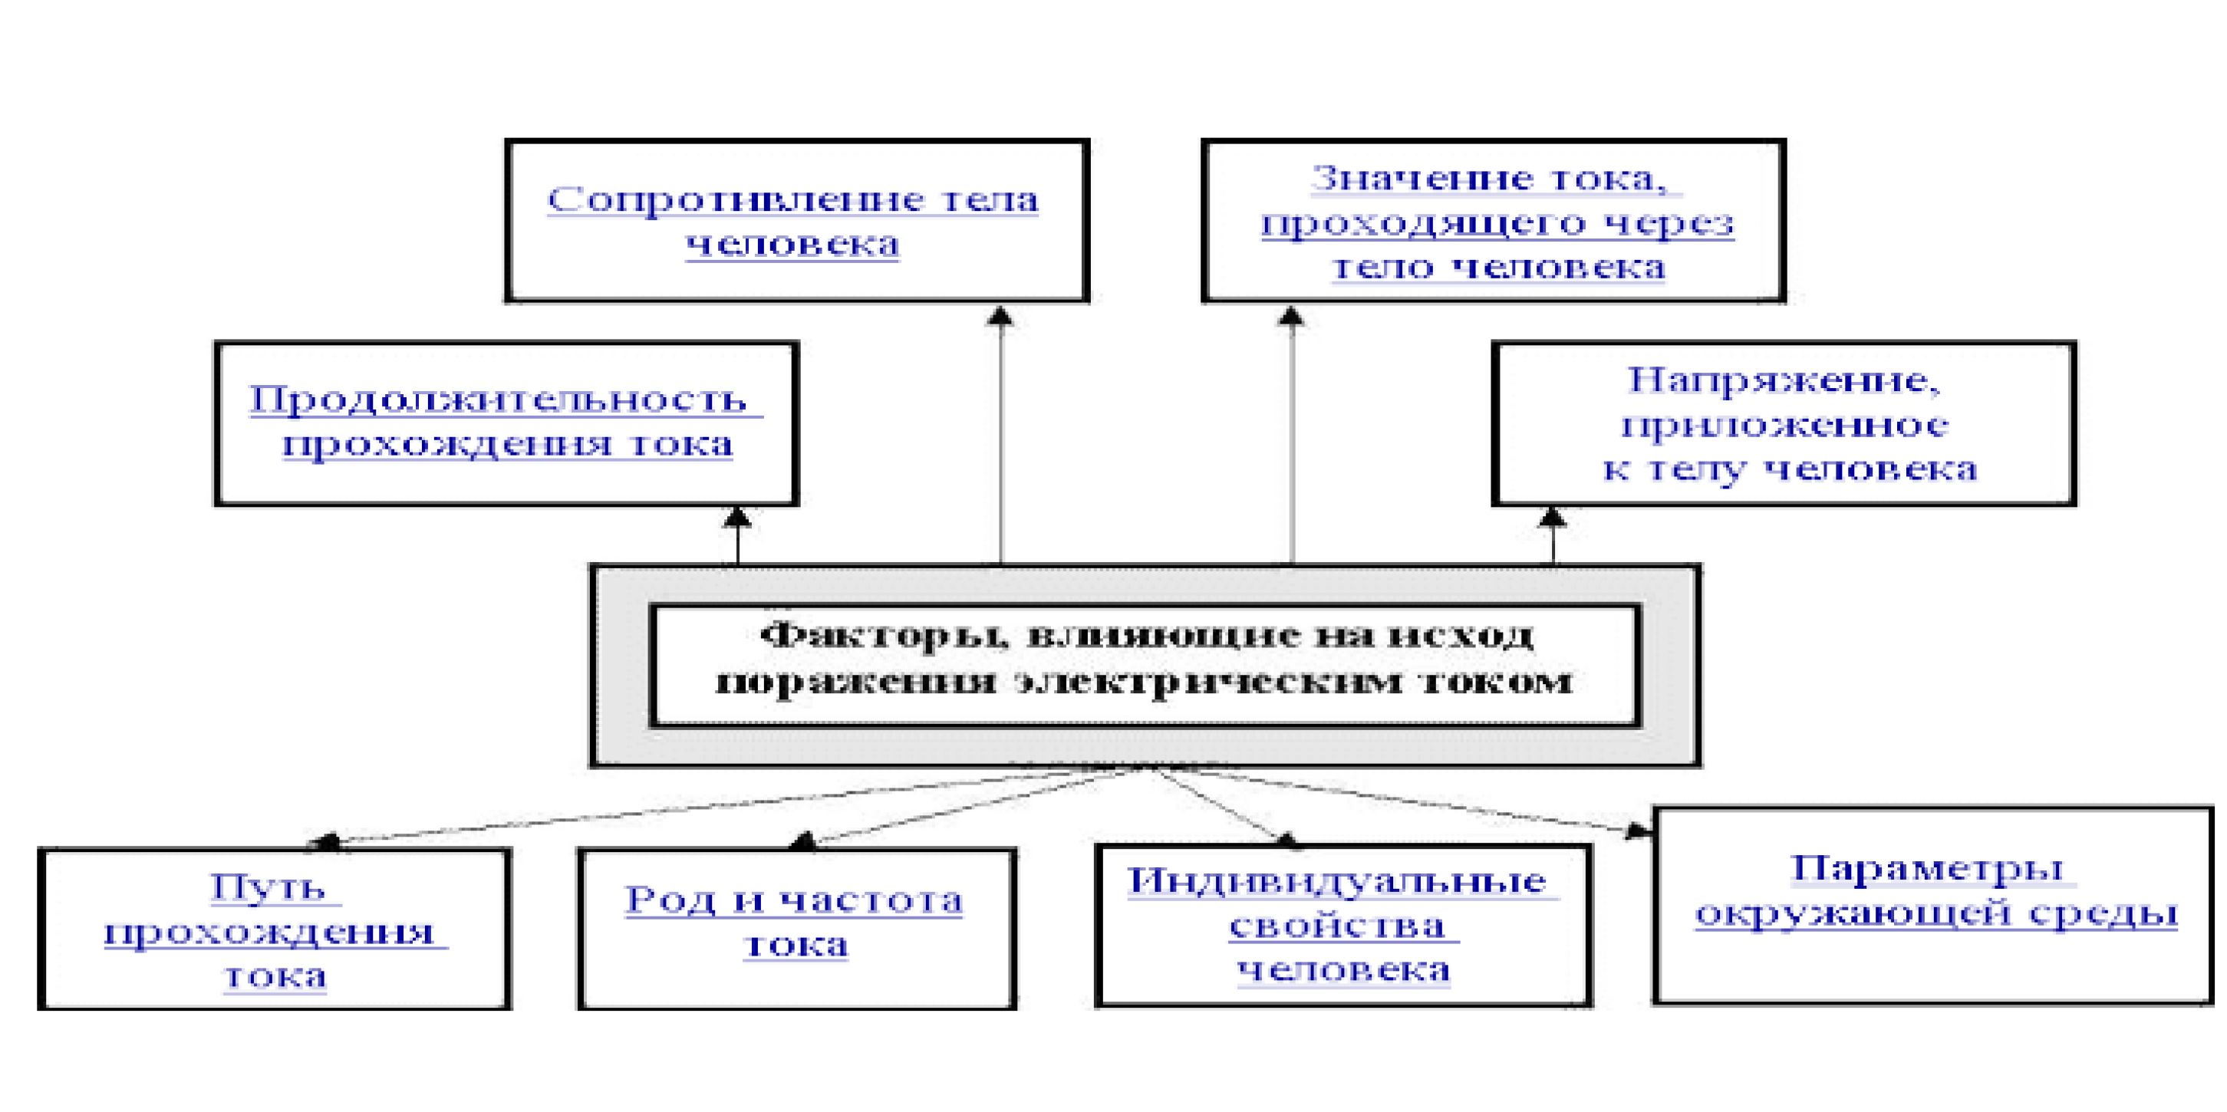
11

Slide 8
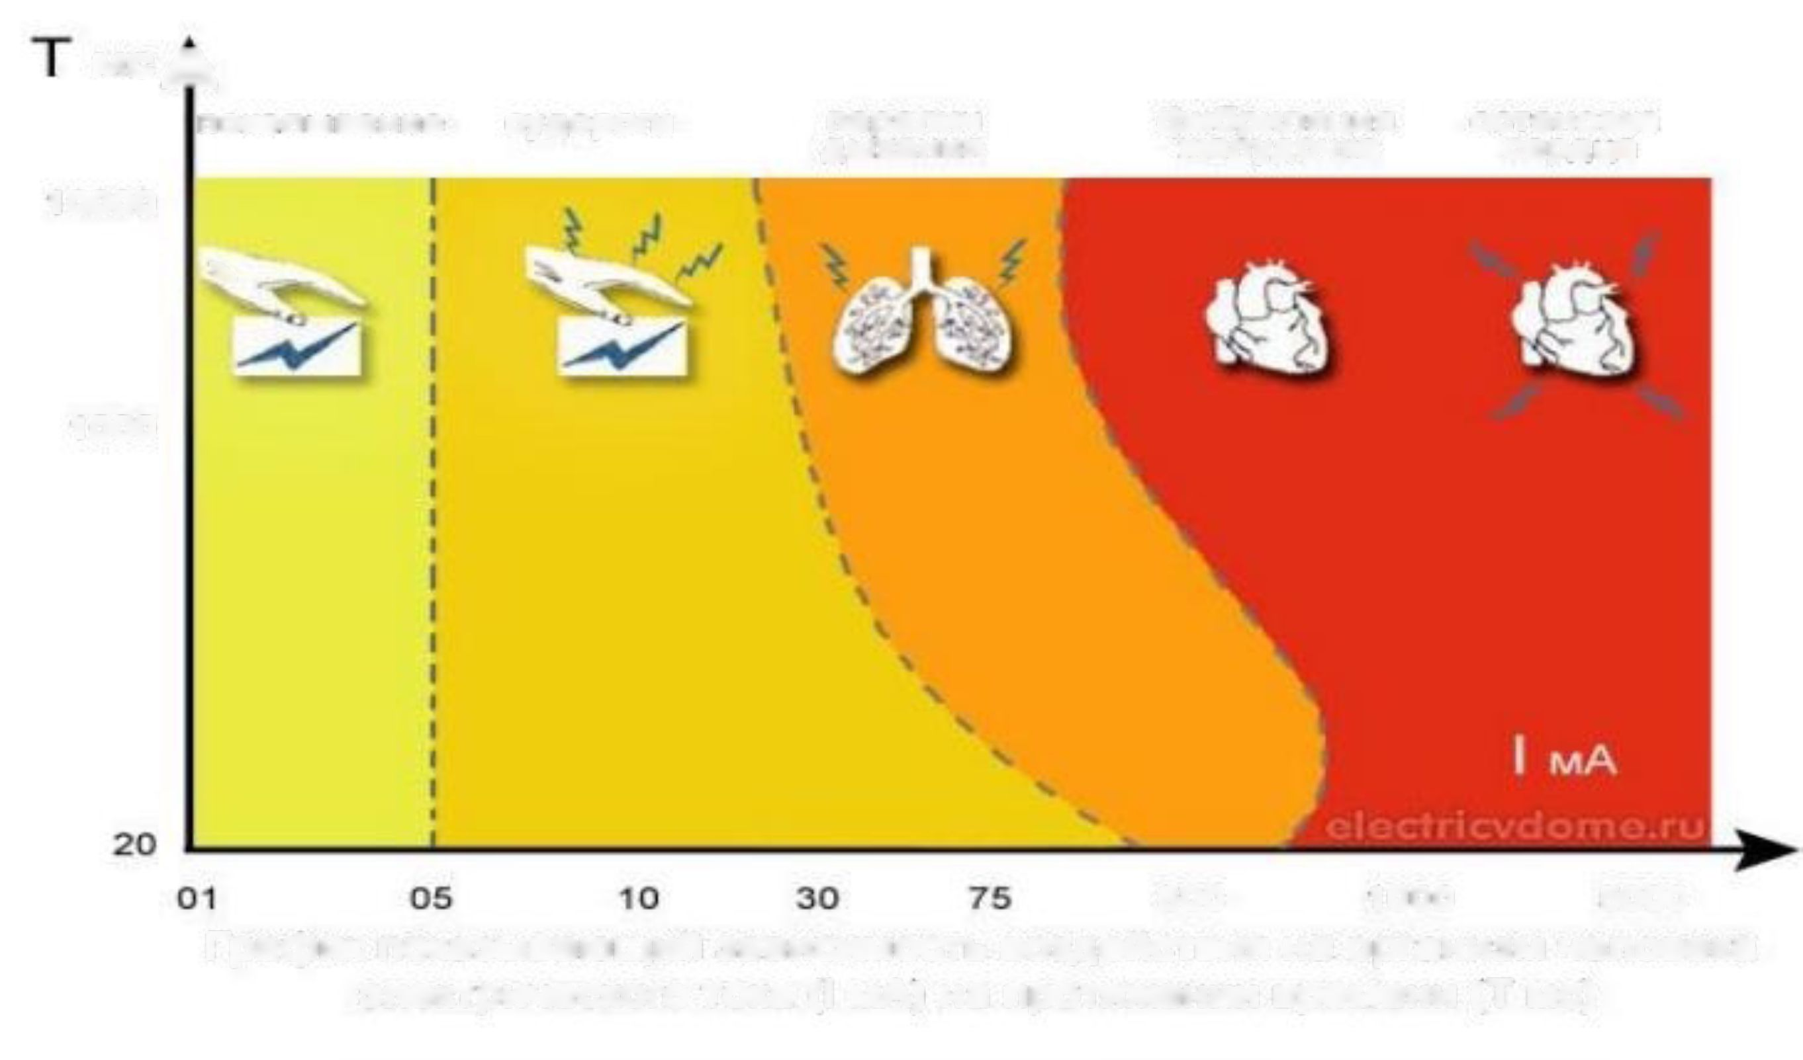
мсА
покалывание
судороги
паралич
фибриляция
остановка
дыхания
желудочка
сердца
10000
ч
1000
500
1000
5000
График показывающий зависимость воздействия на организм человека
электрического тока (I мА) на протяжении времени (Т мс)
12

Slide 9
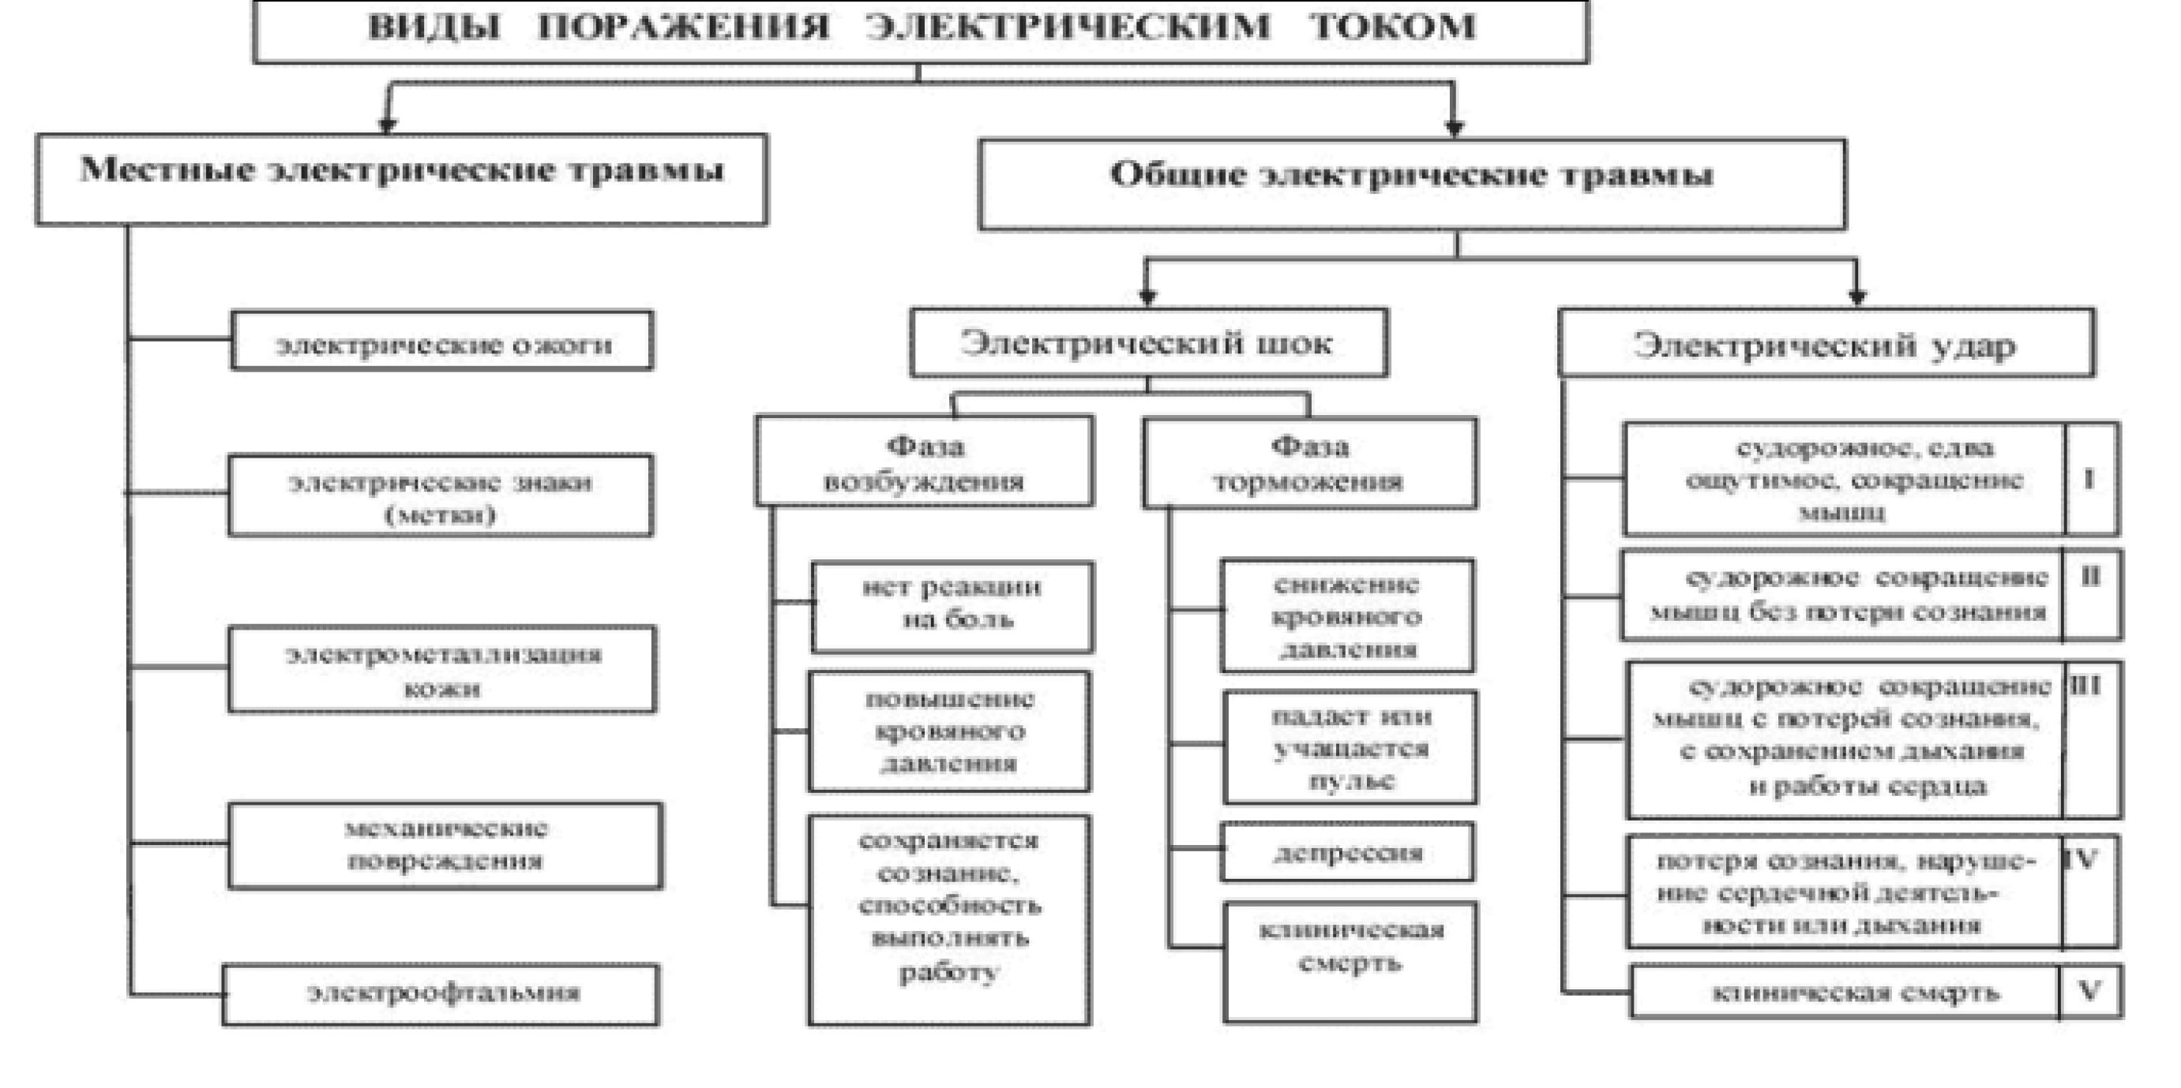
Электробезопасность
13

Slide 10
Электрические травмы
Электрические ожоги - наиболее распространенная травма (до 60-65 %). В зависимости от тяжести поражения они разделяются на четыре степени, начиная от покраснения кожи до обугливания тканей.
Металлизация кожи (у 10 % пострадавших) - проникновение в кожу мельчайших частиц металла вследствие разбрызгивания его при горении электрической дуги.
Электрические знаки (19-21 % от всех электротравм) - представляют собой пятна серо-желтого цвета на коже человека, возникающие при касании с токоведущими частями. Электрические знаки безболезненны и со временем исчезают бесследно.
Механические повреждения (редко) - следствие судорожных сокращений мышц под действием электрического тока. При этом возникают разрывы тканей, вывихи суставов, переломы костей или ушибы при падении с высоты.
Электроофтальмия (у 1-2 % пострадавших) - воспаление наружных оболочек глаза под действием ультрафиолетового излучения от электрической дуги. При этом возникает резь, слезоточение, частичное ослепление и светобоязнь. Болезнь обычно продолжается несколько дней.
Электрический удар - это возбуждение нервной системы и мышц организма электрическим током. Последствия электрического удара могут быть самыми различными: от легкого испуга до наступления клинической смерти. Электрические удары вызывают до 85 % смертельных поражений от электрического тока.
14

Slide 11
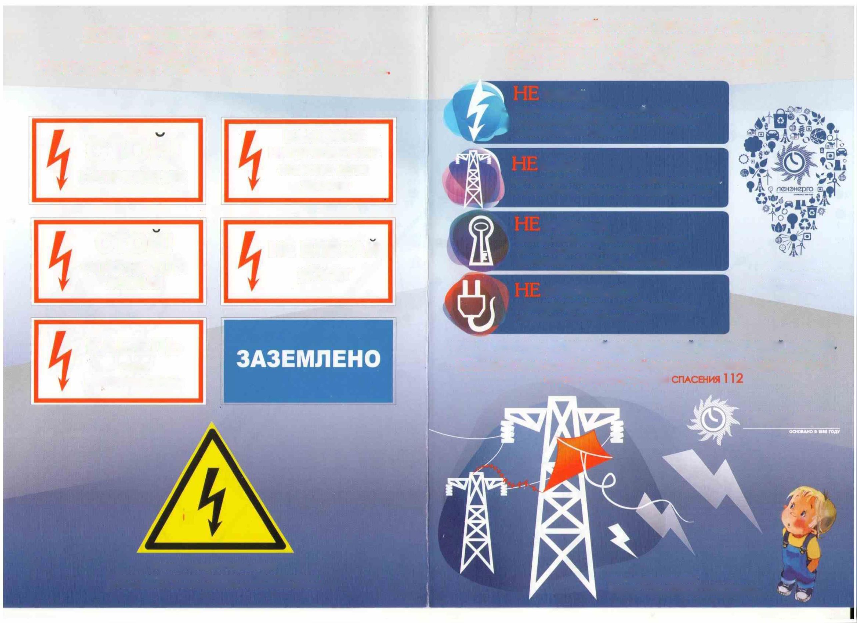
Основные правила электробезопасности
ЕСЛИ ТЫ УВИДЕЛ ТАКИЕ ЗНАКИ -
соблюдай осторожность рядом
БУДЬ ОСТОРОЖЕН,
С ЭНЕРГООБЪЕКТАМИ И ЭЛЕКТРИЧЕСКИМИ ПРИБОРАМИ!
НЕ ПОДХОДИ К ОБЪЕКТУ БЛИЖЕ 10 МЕТРОВ
БЕРЕГИ СВОЮ ЖИЗНЬ!
ВЛЕЗАЙ
а на опоры воздушных линии, крыши домов А и строений, где по близости проходят * электрические провода
СТОЙ!
ВЫСОКОЕ
НАПРЯЖЕНИЕ
КИДАЙ
НАПРЯЖЕНИЕ
опасно для
на провода проволоку и другие предметы не играй под линиями электропередачи
жизни
СТОЙ!
ОТКРЫВАЙ
дверцы распределительных щитов, силовых шкафов, двери трансформаторных подстанций
НЕ ВЛЕЗАЙ
опасно ДЛЯ
убьет
ЛЕНЭНЕРГО
ЖИЗНИ
БЕЗОПАСНАЯ
ПРИБЛИЖАЙСЯ
к электроустановкам и оборванным проводам ближе 8 метров
ЭЛЕКТРОЭНЕРГИЯ
КАБЕЛЬ
ЕСЛИ ТЫ ОБНАРУЖИЛ ПРОВИСШИИ ИЛИ ОБОРВАННЫЙ ПРОВОД, УПАВШИИ НА ЗЕМЛЮ
ОТКРЫТЫЕ ДВЕРИ ЭЛЕКТРОУСТАНОВОК, ПОВРЕЖДЕННЫЕ ОПОРЫ, НЕМЕДЛЕННО
ПОД
. СООБЩИ ОБ ЭТОМ ПО ТЕЛЕФОНУ ГОРЯЧЕЙ ЛИНИИ ОАО «ЛЕНЭНЕРГО» (812) 494-31-71
напряжением
ИЛИ ПО ТЕЛЕФОНУ СЛУЖБЫ
ленэнерго
ПРОЕКТ ПРОХОДИТ ПРИ ПОДДЕРЖКЕ:
Комитета по образованию Правительства Санкт-Петербурга ГУ МВД России по Санкт-Петербургу и Ленинградской области
ПРОЕКТ ПРОХОДИТ ПРИ ПОДДЕРЖКЕ:
Комитета по образованию Правительства Санкт-Петербурга ГУ МВД России по Санкт-Петербургу и Ленинградской области
15

Slide 12


Основные правила электробезопасности
ПРАВИЛА ЭЛЕКТРОБЕЗОПАСНОСТИ
при обрыве электрического провода
Но пытайтесь самостоятельно подключить провод к электросети
Немедленно сообщите об обрыве
112
Спокойно назовите адрес места аварии и контактный телефон
Не приближайтесь к оборванному проводу
Дождитесь приезда опсративно’выездной бригады энергетиков
18

Slide 13
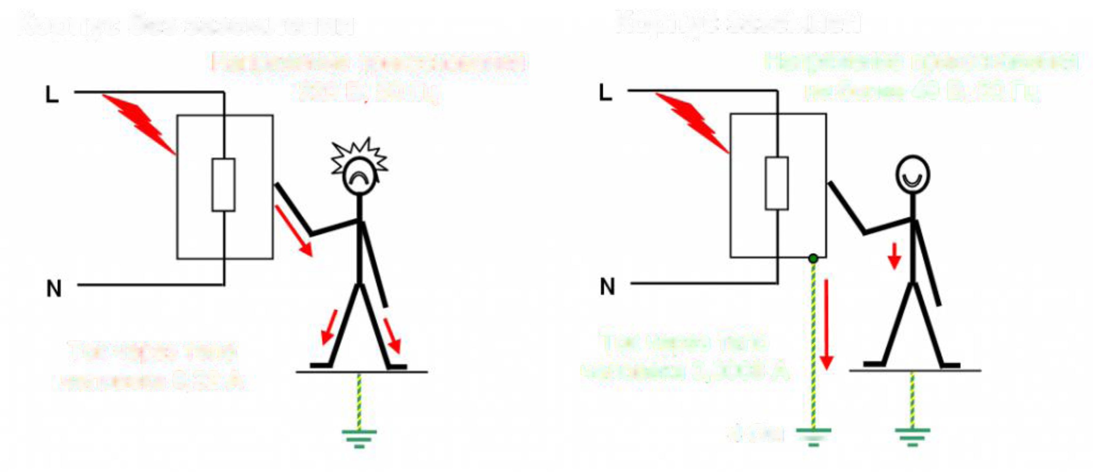
Основные правила электробезопасности
Корпус без заземления
Корпус заземлен
Напряжение прикосновения
Напряжение прикосновения
220 В. 50 Гц
не более 40 В, 50 Гц
Ток через тело
Ток через тело
человека 0,22 А
человека 0,0008 А
4 Ом —
19

Slide 14

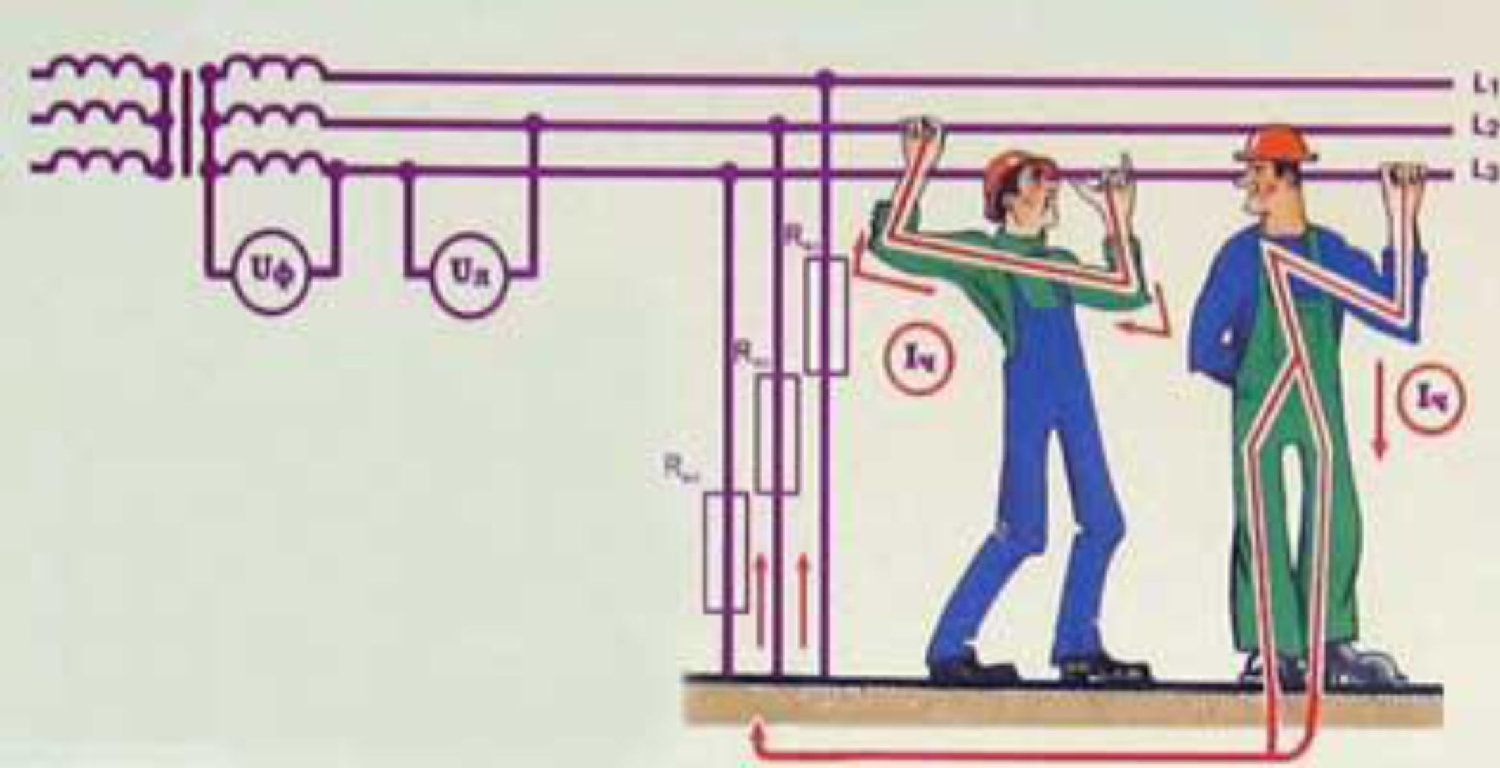
Основные правила электробезопасности
Цепь | Электрическое сопротивление, кОм, при напряжении в сети, В
 | 127 | 220 | Бол .220
От ладони к тыльной части кисти руки | 2,5 | 0,8 | 0,65
От ладони к ногам | 3,4 | 1.6 | 1
От ладони одной руки к ладони другой руки | 3,4 | 1,6 | 1
От плеча к ноге | 2,8 | 1.2 | 0,8
20

Slide 15

Группы допуска по электробезопасности
В России в соответствии с ПТЭЭП (Правила Технической Эксплуатации Электроустановок Потребителя) и ПТБ для персонала, обслуживающего (работающего) электроустановки, установлено 5 квалификационных групп по электробезопасности:
• - I квалификационная группа присваивается не электротехническому производственному персоналу: операторам ПК, обслуживающему электропечи и т. п.
• -II квалификационная группа присваивается квалификационной комиссией неэлектротехническому персоналу, обслуживающему установки и оборудование с электроприводом, электросварщики (без права подключения), термисты установок ТВЧ, машинисты грузоподъемных машин, передвижные машины и механизмы с электроприводом, работающим с ручными электрическими машинами и другими переносными электроприемниками и т. д.
• - III квалификационная группа присваивается только электротехническому персоналу. Эта группа дает право единоличного обслуживания, осмотра, подключения и отключения электроустановок от сети напряжения до 1000 В. Присваивается только по достижении 18-летнего возраста.
• - IV квалификационная группа присваивается только лицам электротехнического персонала. Лица с квалификационной группой не ниже IV имеют право на обслуживание электроустановок напряжением выше 1000 В. Для инженера по охране труда необходим стаж работы на производстве (не важно на какой должности) не менее 3 лет.
• -V квалификационная группа присваивается лицам, ответственным за электрохозяйство, и другому инженерно-техническому персоналу в установках напряжением выше 1000 В. Для инженера по охране труда для получения данной группы необходим стаж работы не менее 5 лет.
Лица с V квалификационной группой имеют право отдавать распоряжения и руководить работами в электроустановках напряжением как до 1000 В, так и выше.
21

Slide 16
Мероприятия по обеспечению электробезопасности
Электробезопасность - это сложная система, которая имеет свою структуру, категории, разряды и группы, подтвержденными различными нормативами и гостами. Само понятие больше используется на производстве (в зависимости от его специфики), но его отдельные нормативы успешно используются в повседневном быту.
Основные мероприятия, которые включаются в комплекс, можно разделить на несколько категорий:
• правовые;
• социально-экономические;
• санитарно-гигиенические;
• организационно-технические;
• лечебно-профилактические (реабилитационные).
В зависимости от конкретной ситуации на производстве могут применяться как все указанные методы, так и определенная их часть.
22

Slide 17

Способы обеспечения электробезопасности
• защитное электрическое заземление;
• защитное электрическое зануление;
• защитное быстродействующее отключение;
• организационные меры
23

Slide 18

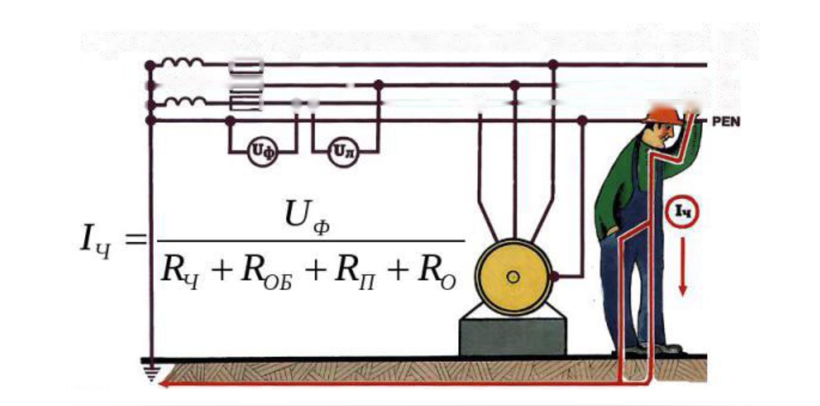
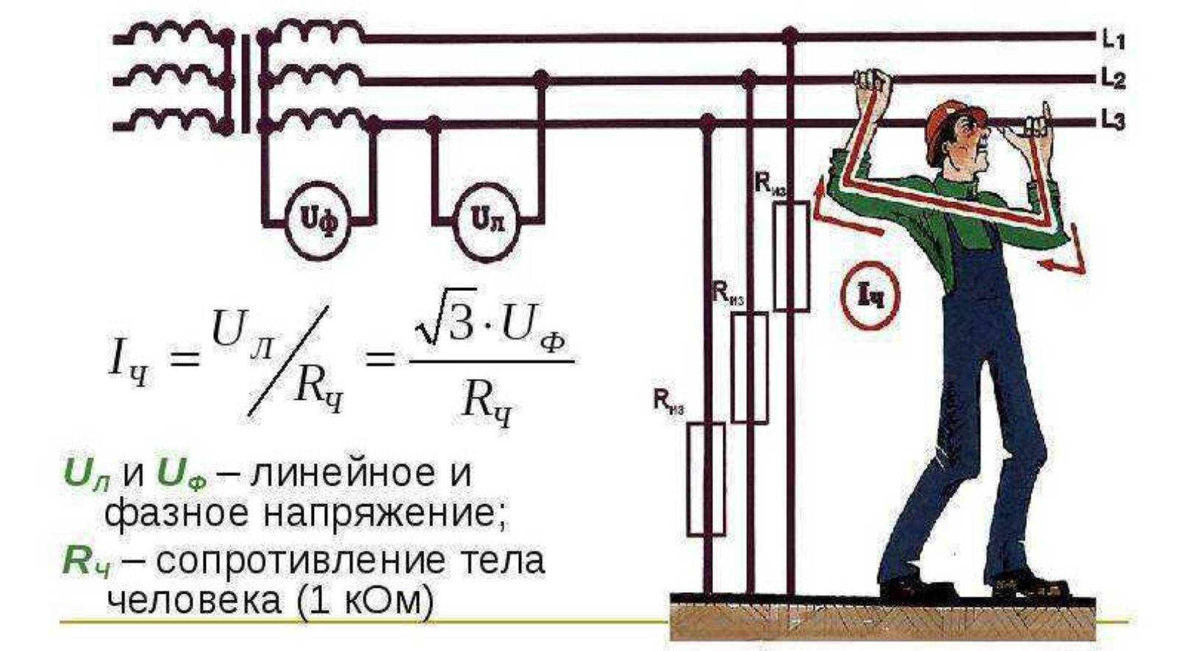
Основные правила электробезопасности
Однофазное прикосновение к сети Двухфазное прикосновение к сети
В установках с глухо заземлённой нейтралью (U до 1 КВ) ^{В} Установках с глухо за-гемлёнгтой нейтралью (U до ^{1 КВ})
в установках с глухозаземленной нейтралью (U до 1 кВ)
у-1 L,
1НПГУЧ—С=1 - - La
I | у у ———f—--ттзг-f^ L3
R^, R_{n} - сопротивление обуви и пола
R_{o} - сопротивление заземления нейтрали трансформатора
24

